Slide 1


GLOBAL | Soluciones Financieras mar-26

Slide 2

Índice
  Principales Hitos
  Evolución de la calidad de los activos de la compañía
  Visión para los próximos años

Slide 3
Principales Hitos
Desinversión en el negocio de arriendo de autos y término del contrato con Sixt Rent a Car
Cambios de criterios de admisión tanto en riesgo como en rentabilidad esperada para cada operación de crédito
2026
Ingreso de nuevos accionistas
Restructuración de pasivos financieros
Colocación de bonos serie B
Creación Nuevo producto “Consumo”
2025
Aumento de Capital por 7.973 MM$
2023
2024
Emisión de Bono Subordinado
Derivado de Cobertura Swap UF
Cambio sistema de tarificación de 360 a 365
Vuelta al mercado y logro de los volúmenes de generación de créditos esperados completando su capacidad comercial. Proyecto “Planeta Usados”.
Creación de Gobierno Corporativo con Comités de Directores en Auditoria, Riesgo, Comercial y Finanzas

Slide 4
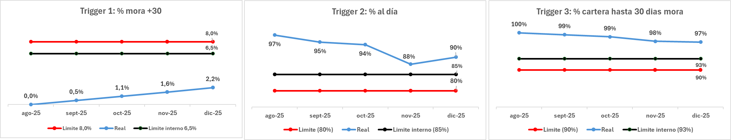
Cartera Mensual Bono Securitizado

Slide 5
Evolución de la calidad de los activos de la compañía
Evolución Nuevas colocaciones (CLP MM)
  La capacidad de venta de Global ya se encuentra instalada para alcanzar los niveles de venta históricos!!!
  Con este nivel de colocaciones mensuales, la cartera que se forma en el tiempo estará entre 220 y 240 MMM$ en madurez.

Slide 6
Evolución de la calidad de los activos de la compañía
Evolución Plazo Promedio Ponderado de las nuevas colocaciones (meses)
  La compañía ha aumentado el plazo promedio de la colocación en un 8% desde el año 2024
  Además ha mantenido el plazo promedio de la colocación en ~40 meses plazo durante los últimos 16 meses

Slide 7
Evolución de la calidad de los activos de la compañía
Evolución Nuevas colocaciones Auto Usado + Consumo
  La estrategia de la compañía se ha enfocado en aumentar su participación en los vehículos usados pasando de un 45% a un 90 % en los últimos meses.

Slide 8
Cartera de Créditos
Evolución de la Cartera de Global (CLP MMM)
(*) Saldo capital de la Cartera en libros
  Las nuevas colocaciones han generado un rápido crecimiento de la cartera por sobre los 4.300 MM$ de cartera mensual en lo que va de este año.

Slide 9
Evolución del Riesgo
  En términos nominales, la morosidad de la cartera ha disminuido aproximadamente un 25%.
  En términos porcentuales alrededor de un 66%.
  Esto asegura niveles de pérdidas de crédito para los próximos 18 meses mejores a los esperados.

Slide 10

Evolución de la calidad de los activos de la compañía
Política de Provisiones % Cobertura a marzo 2026
(*) Saldo capital de la Cartera en libros
(**) % Cobertura son las provisiones sobre el saldo capital de la cartera en libros
  El modelo de provisiones fue evaluado por la empresa EYM Consultores.
  La Prueba deterioro se realizó en febrero del 2024 y este año nuevamente será evaluado. (En anexo)

Slide 11
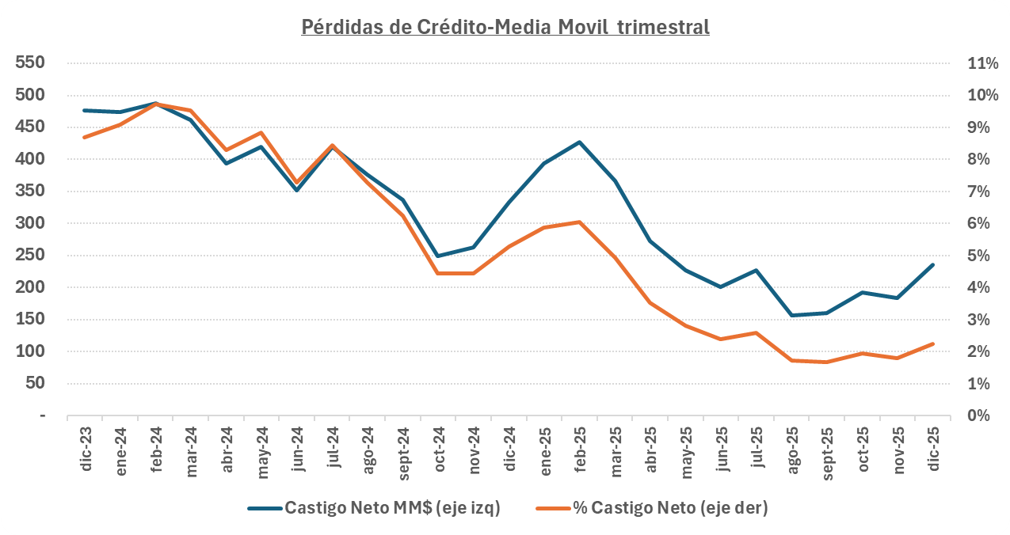
Evolución de la calidad de los activos de la compañía
Evolución de las pérdidas de crédito netas
  Las pérdidas de crédito netas han disminuido de 500 MM$ a niveles de 200 MM$ mensuales.
  Esperamos que este nivel de pérdida se mantenga durante los próximos 18 meses, a pesar del crecimiento de la cartera.
  En términos porcentuales, los niveles de perdida se han reducido del 9% anualizado a aproximadamente 2%

Slide 12
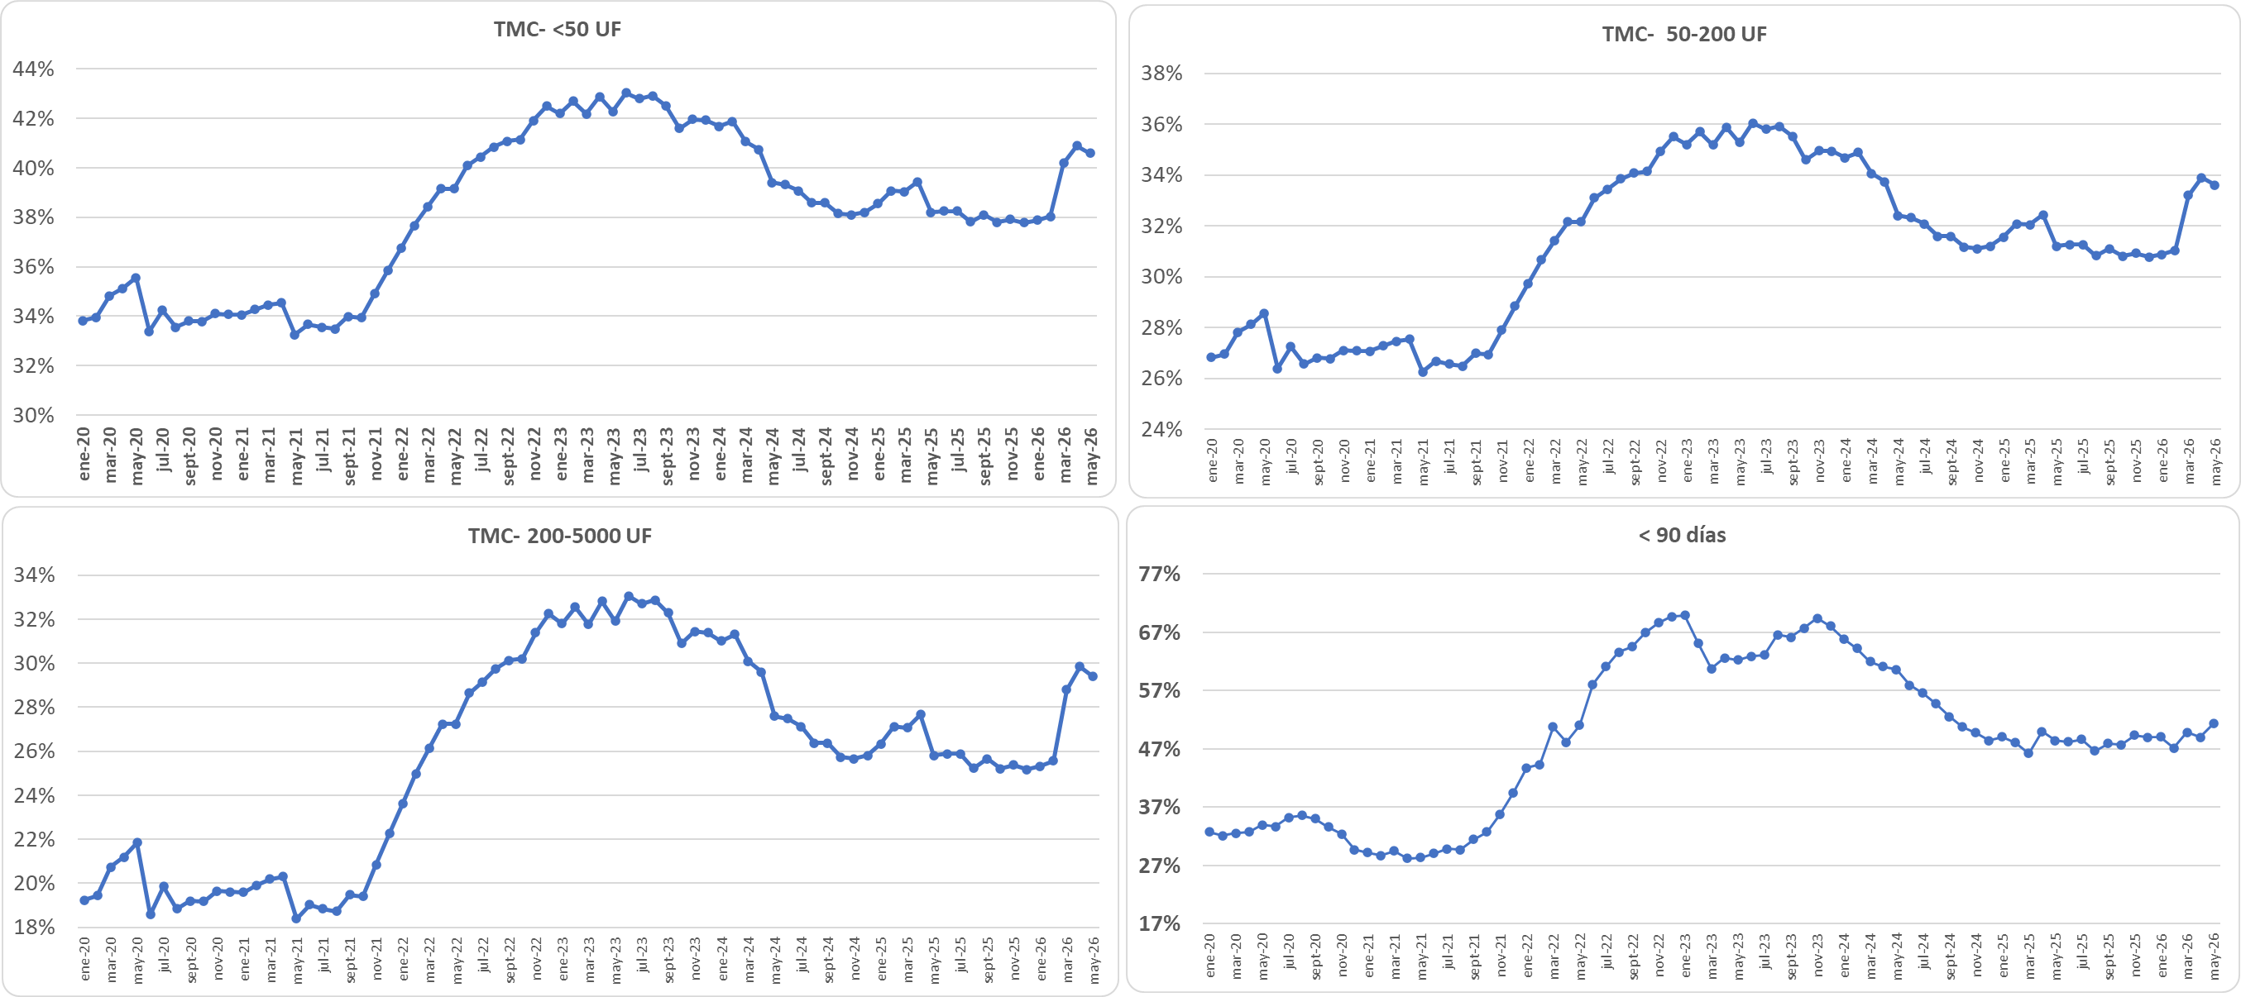
Evolución de TMC

Slide 13
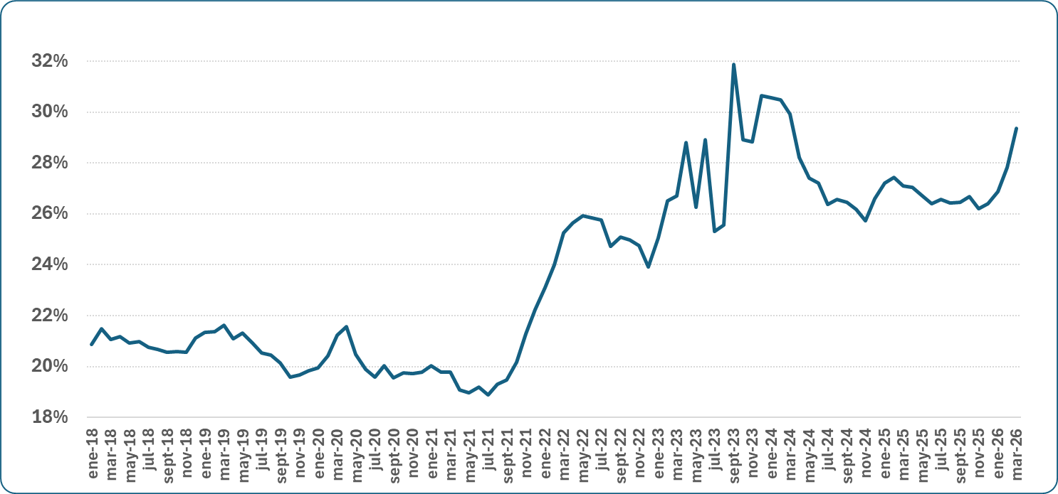
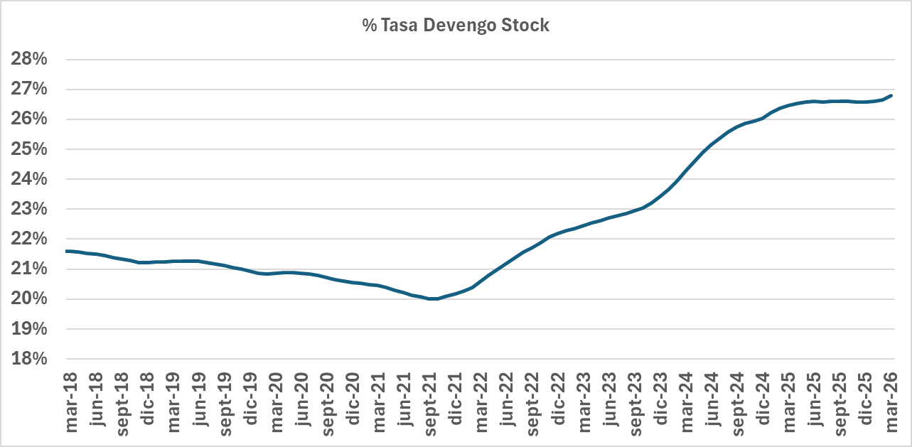
Evolución de la calidad de los activos de la compañía
Evolución %Tasa Promedio Colocación Nueva anual
Evolución %Tasa de Devengo Cartera anual
  La tasa de las nuevas colocaciones es un 6% anual más alta que la historia
  Lo anterior ha incrementado rápidamente la tasa de devengo de la cartera en 6,5% anuales.

Slide 14
Antecedentes y Elementos de Valoración de las Acciones
Capital emitido y pagado (31/03/2025) |  |  |  | MM$ 45.657.279
Acciones en que se divide el capital pagado |  |  |  | 2.767.227
Aumento de capital suscrito y pagado |  |  |  | MM$ 7.973.107
Acciones que se emiten para aumento de capital |  |  |  | 1.178.325
Nuevo capital pagado (31/12/2025) |  |  |  | MM$ 53.630.393
Acciones en que se divide el capital |  |  |  | 3.945.552
PendientJMC

Slide 15
Que se requiere para continuar con el plan de negocio
  Plan de negocio: Mantener los niveles de venta y aumentar la cartera para obtener rendimientos de escala.
  Financiamiento adicional a costos cada vez menores.
  Emisión de Bono Securitizado 1 millón de UF (Agosto 2025)
  Acopio de pagarés para emitir nuevo Bono securitizado 2027
  Aumento de Capital por 7.973 MM$ 2025 para lograr un crecimiento de la Cartera con un leverage entre 4,0 y 4,5. Se espera que la cartera crezca aprox. 3,5 MMM$ mensuales.
  Dejar los excedentes generados por la compañía en el patrimonio para los próximos años.
Pendiente: JMC

Slide 16
GLOBAL | Soluciones Financieras

